Slide 1
制作人：梁晰雯
学前儿童卫生与保育

Slide 2
目 录
一、课程性质及主要内容
二、学习重点和难点
三、学习方法引导
四、考核方式
五、历届试题解析

Slide 3

课程性质及主内容
性质：“《学前儿童卫生与保育》是学前教育专业（专升本）的专业选修课（限选）。本课程是一门特点鲜明、专业性高、针对象强的学科，它以卫生学、保健学、幼儿教育学、婴幼儿心理学等学科为基础，研究婴幼儿的卫生与保育问题，旨在帮助成人掌握科学的幼儿卫生、保育的理念和方法，促进幼儿健康成长。主要内容：这门课程主要包括《国家通用语言文字法》学习、现代汉语语音、语汇、语法、文字和网络语言六个专题，每个专题相对独立，又通过现代汉语的规范化内容将各个专题串联为一个整体。
主要内容：本课程全面、系统地阐述了幼儿卫生与保育概述、幼儿各身体系统发育特点、幼儿常见疾病及防治、幼儿安全与急救、新生儿卫生与保育、婴儿卫生与保育、学步儿卫生与保育。

Slide 4
学习重点和难点
重点：学生能够初步理解和掌握幼儿保育的基本问题；能够系统掌握幼儿的生理特点和相应保育要求；能够正确地识别、应对及预防婴幼儿常见疾病；能够识别、排除婴幼儿生活环境中的潜在危险隐患，并能在出现意外伤害时采取恰当的急救措施，努力为婴幼儿创设一个安全的成长环境；能够为不同年龄段的婴幼儿提供相应的保育服务。
难点：加强实践教学环节，通过深入婴幼儿保育的真实情境观察或角色扮演等形式，提供一定的动手操作环节，培养学生问题分析能力和动手能力。

Slide 5
学习方法引导
请你制定详细的学习计划，你只需要每周抽出约3个小时的有效学习时间，循序渐进，即可顺利完成本课程的学习。在学习过程中一定要多读多练。就本课程而言，你在学习完全部学习内容的基础上，还需要完成三次形考作业，这将会计入期末考试总成绩。

Slide 6

学习方法引导
平台登录方法
https://menhu.pt.ouchn.cn
学习网新平台
平台登录方法
http://one.ouchn.cn
学习网新平台

Slide 7
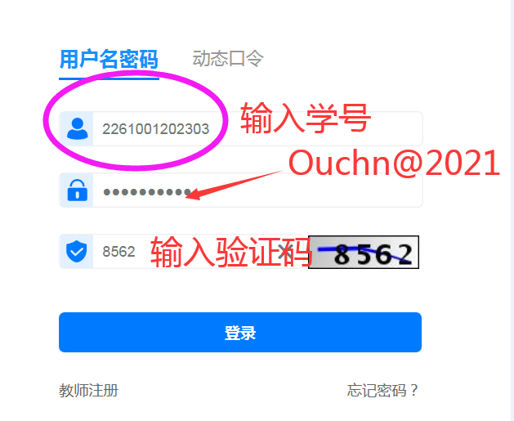
0101

Slide 8
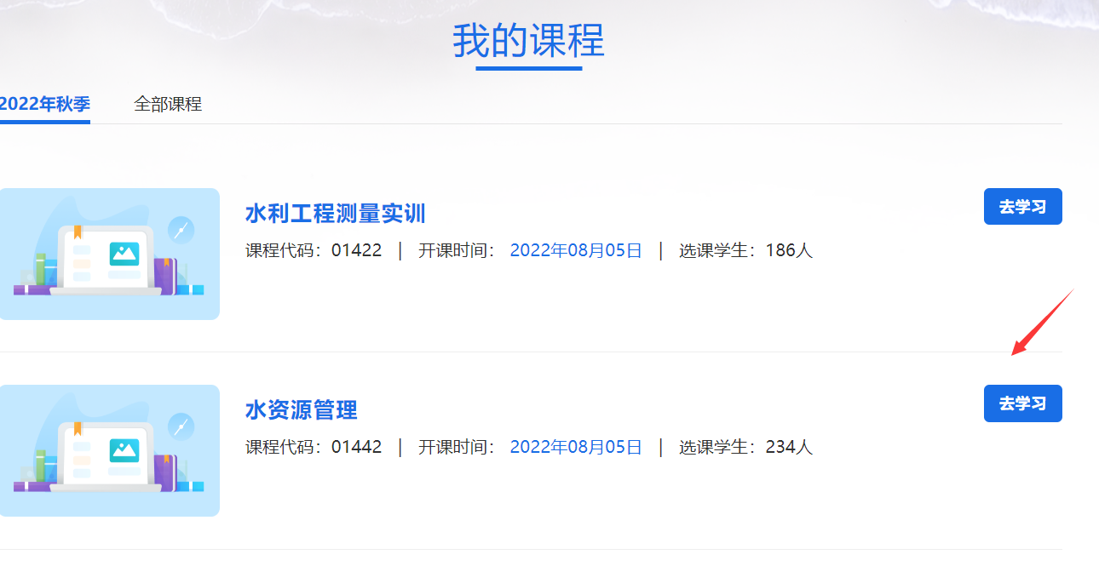
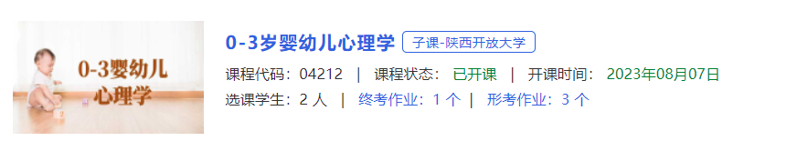
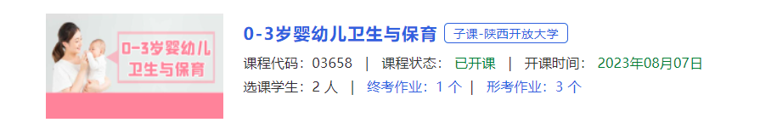


Slide 9
登陆国家开放教育学生平台——找到这门课程---点击去学习

Slide 10
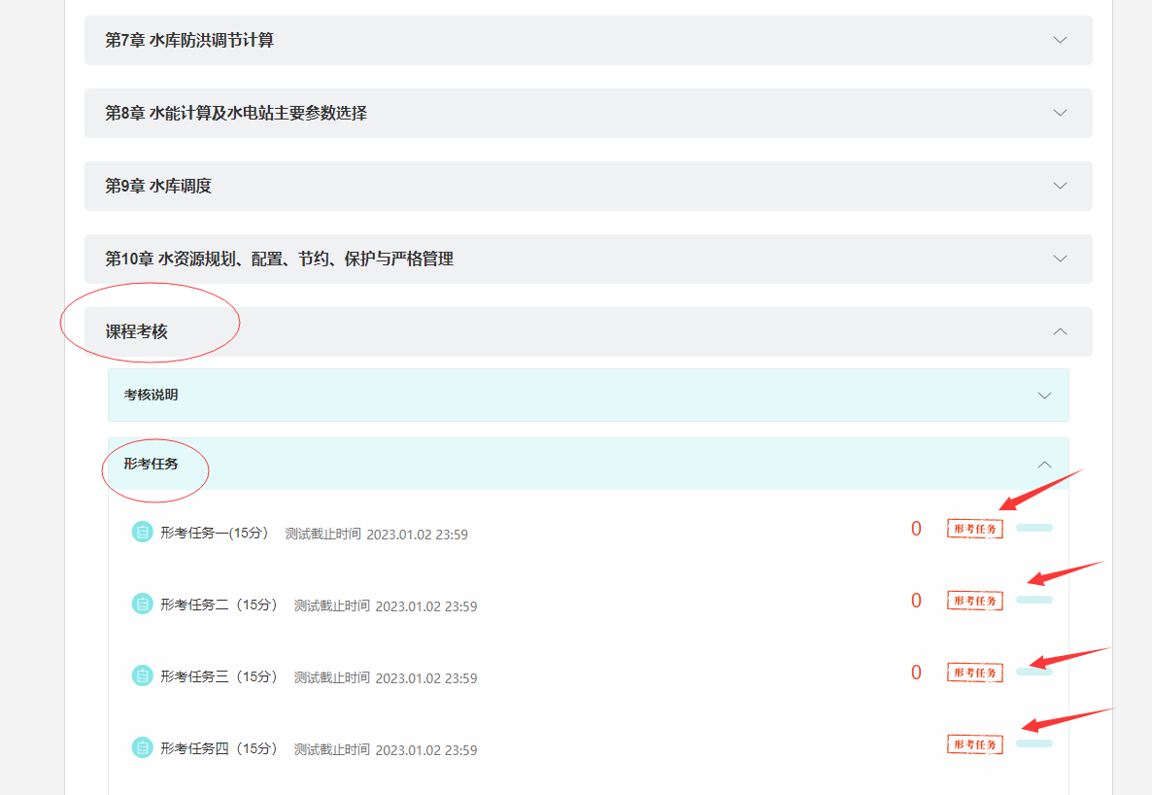
点击课程考核――依次完成形考任务一至四---结束答题----提交答案

Slide 11
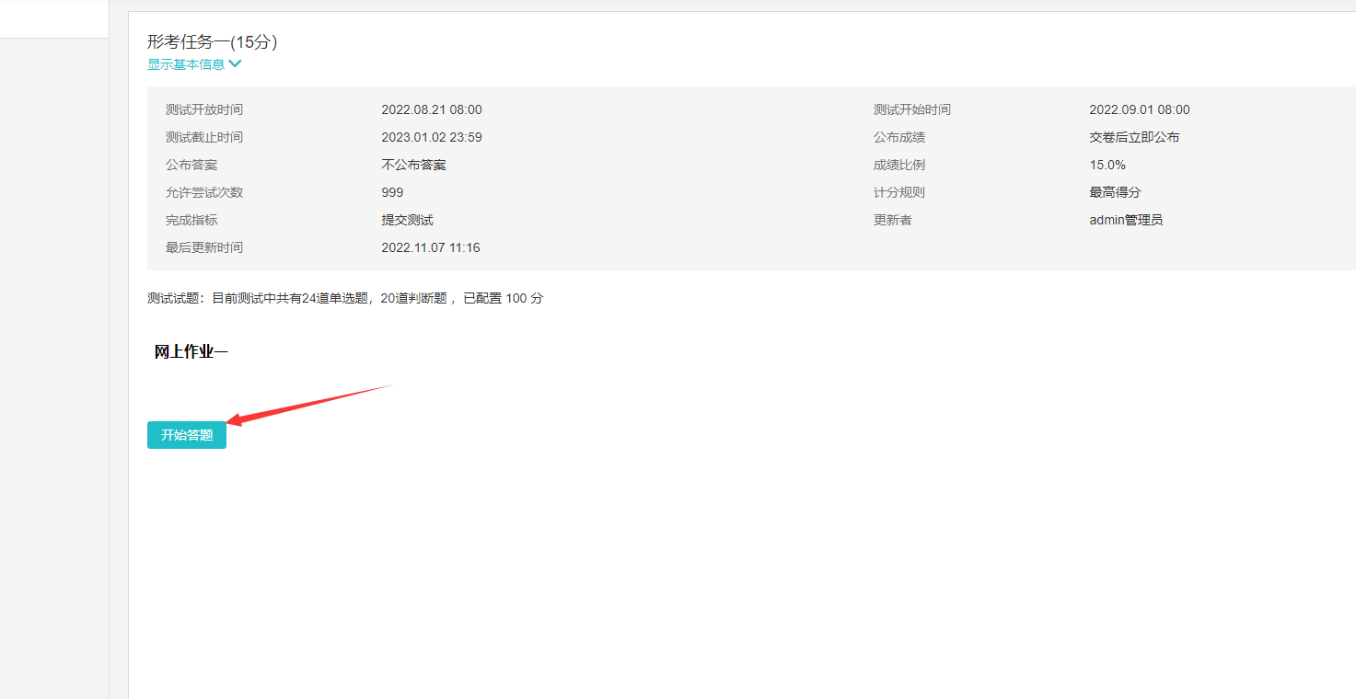
点击课程考核――依次完成形考任务一至四---结束答题----提交答案

Slide 12
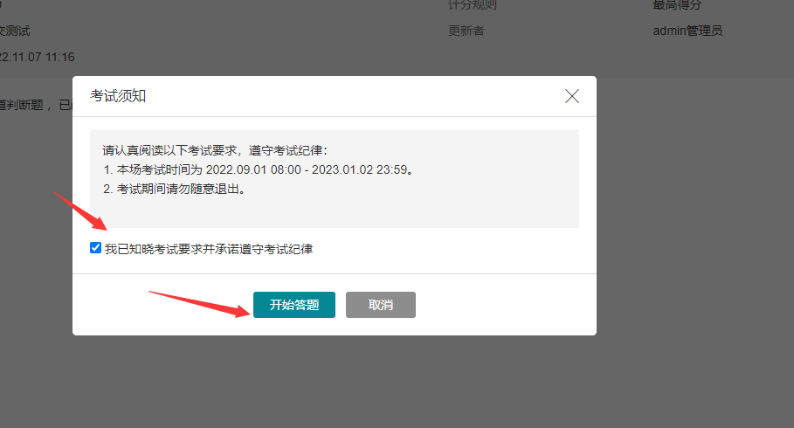

Slide 13
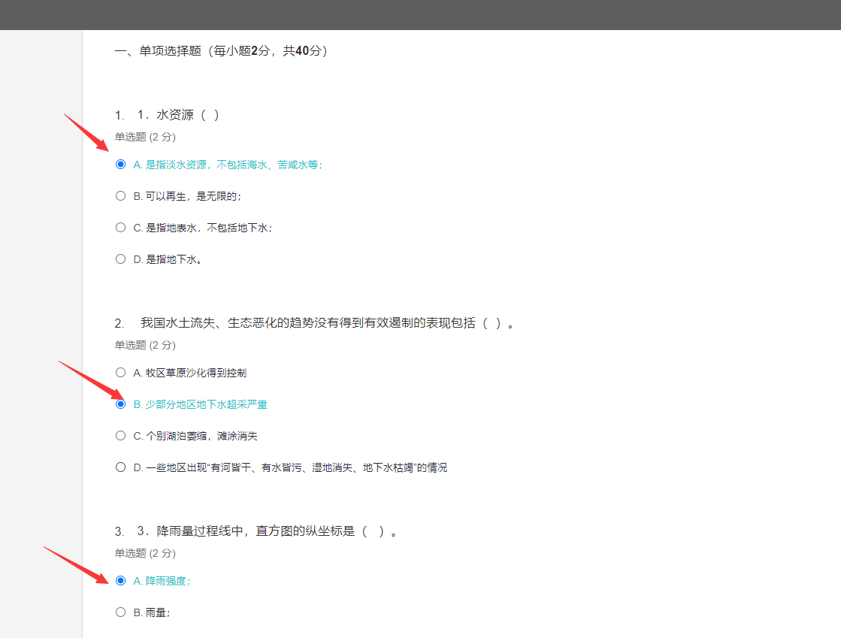

Slide 14
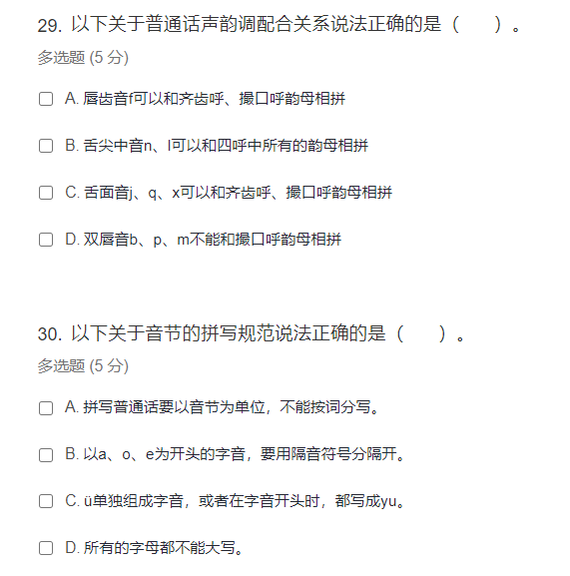
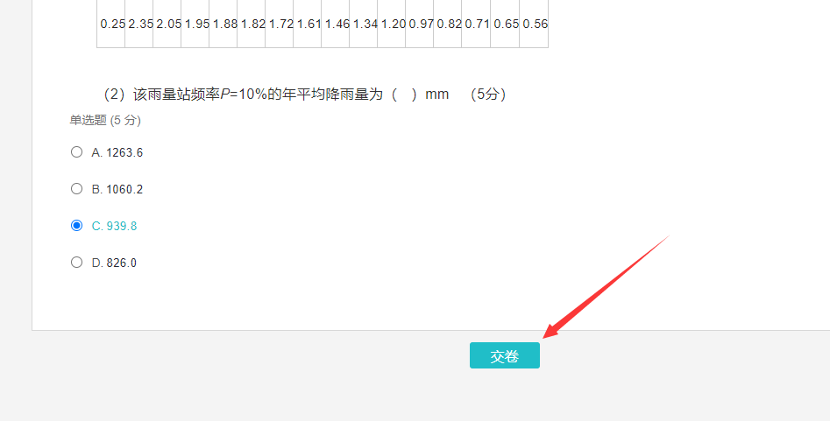

Slide 15
学习方法引导
查找答案的方法：在榆林开放大学官网里点击导学助学――点击查看更多――输入课程名字――点击形考答案――下载(直接给同学们分享)

Slide 16
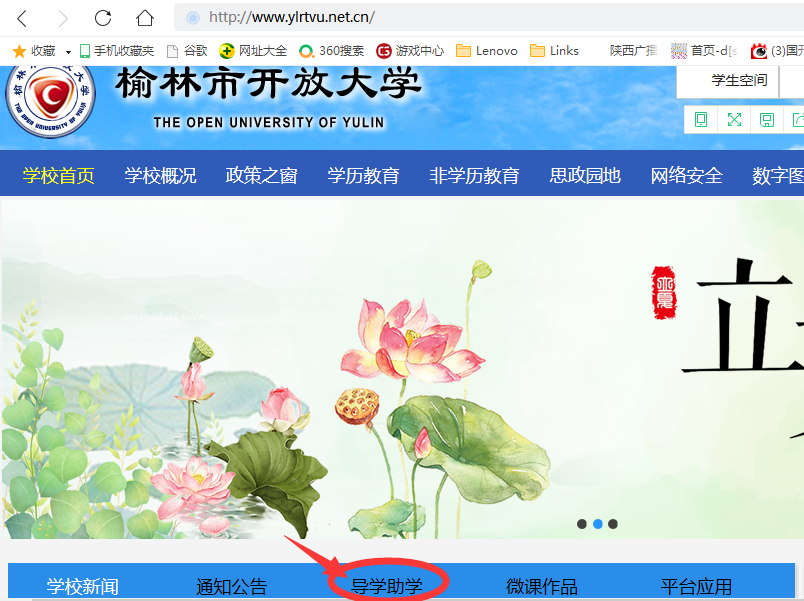
导学助学：进入“榆林市开放大学”网站主页，点击“导学助学”按钮

Slide 17
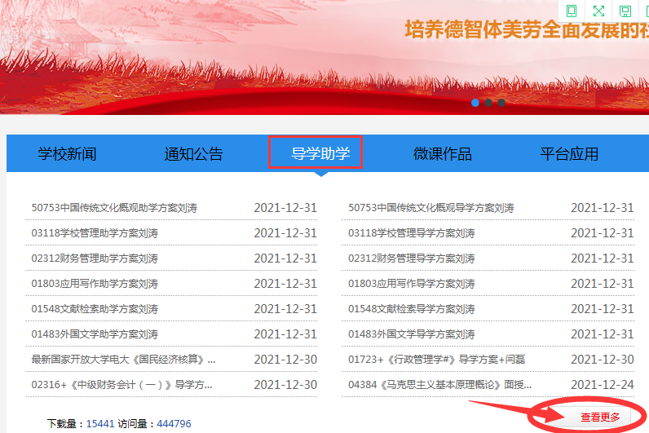
在“导学助学”栏目里，点击“查看更多”按钮

Slide 18
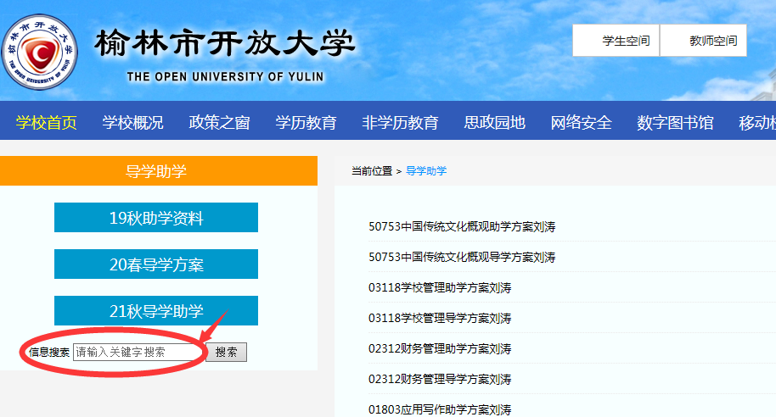
在“信息搜索”框中，输入课程名称或者课程ID号（通过专业规则查看），搜索所需课程资源，一般包括导学方案和形考辅导。

Slide 19
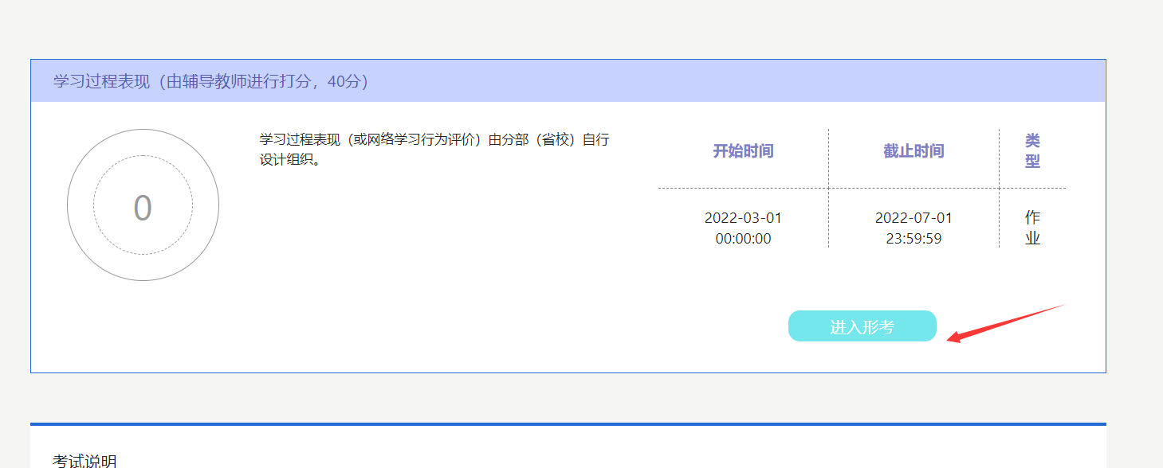
完成学习行为表现：点击学习行为表现――点击添加作业――添加作业并保存

Slide 20
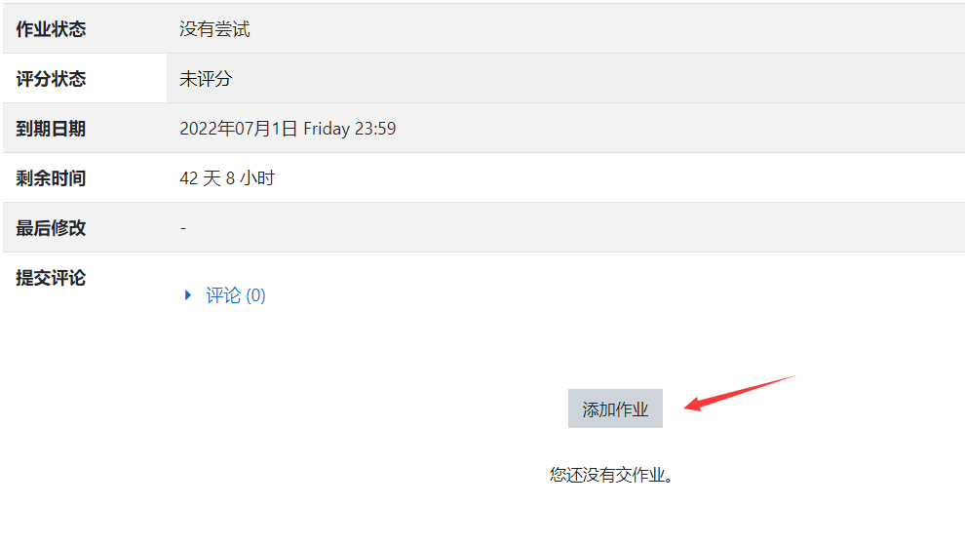
完成学习行为表现：点击学习行为表现――点击添加作业――添加作业并保存

Slide 21
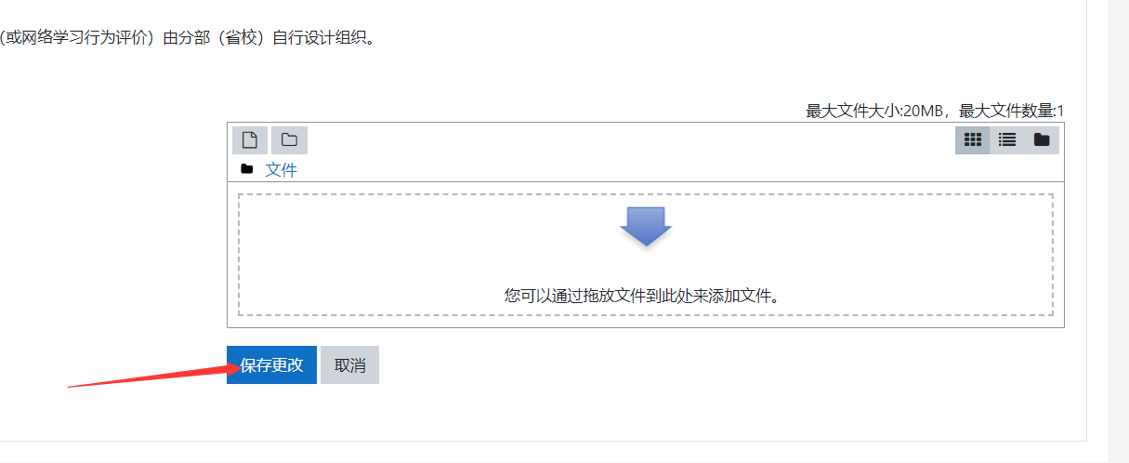
完成学习行为表现：点击学习行为表现――点击添加作业――添加作业并保存

Slide 22
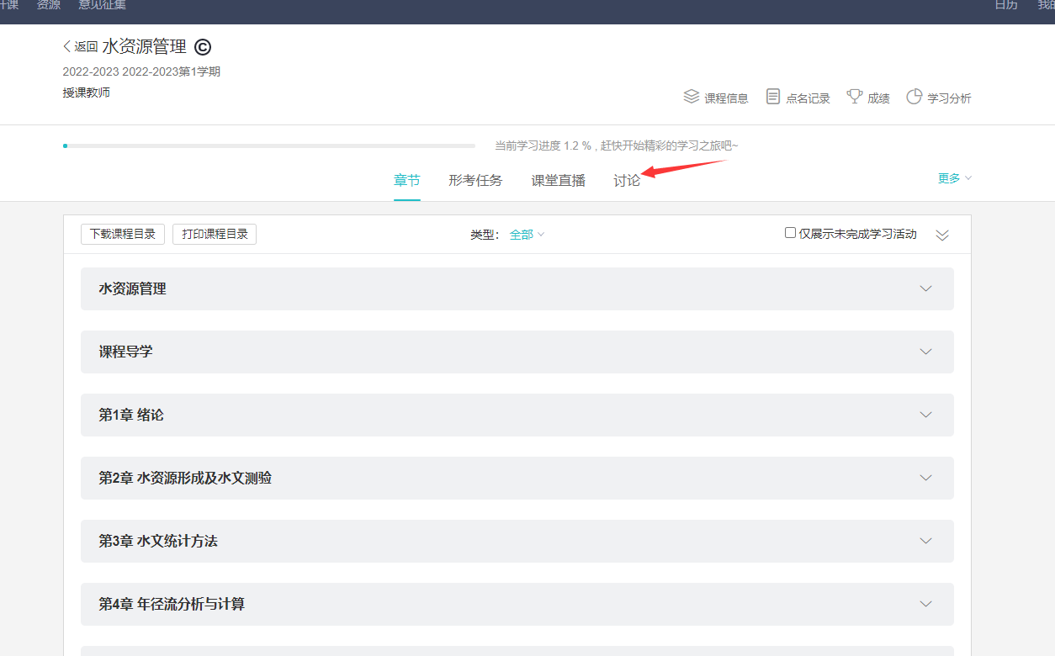
论坛发帖方法

Slide 23
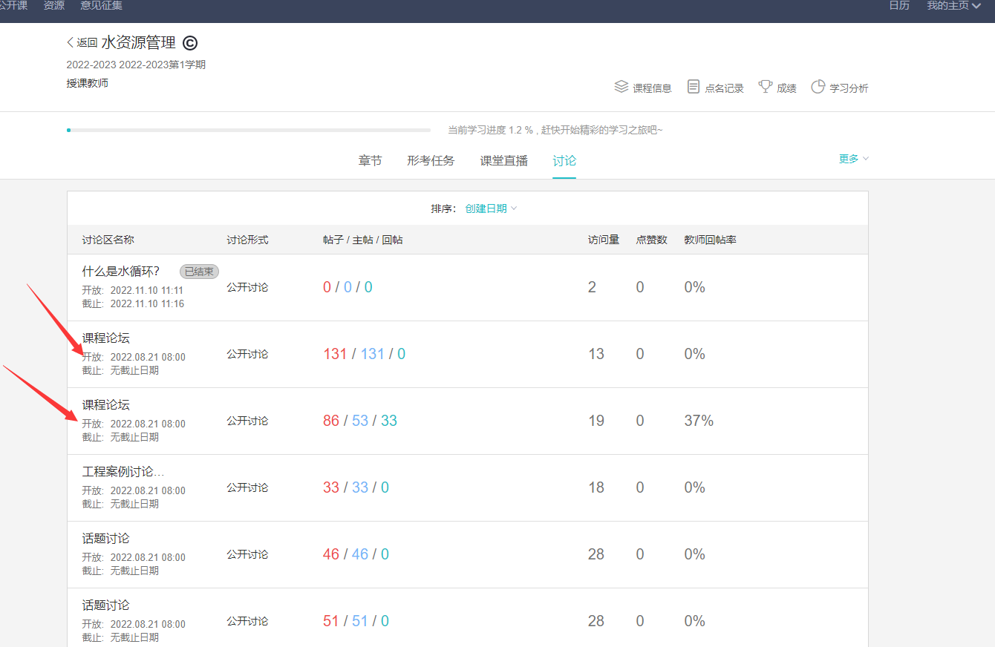
论坛发帖方法

Slide 24
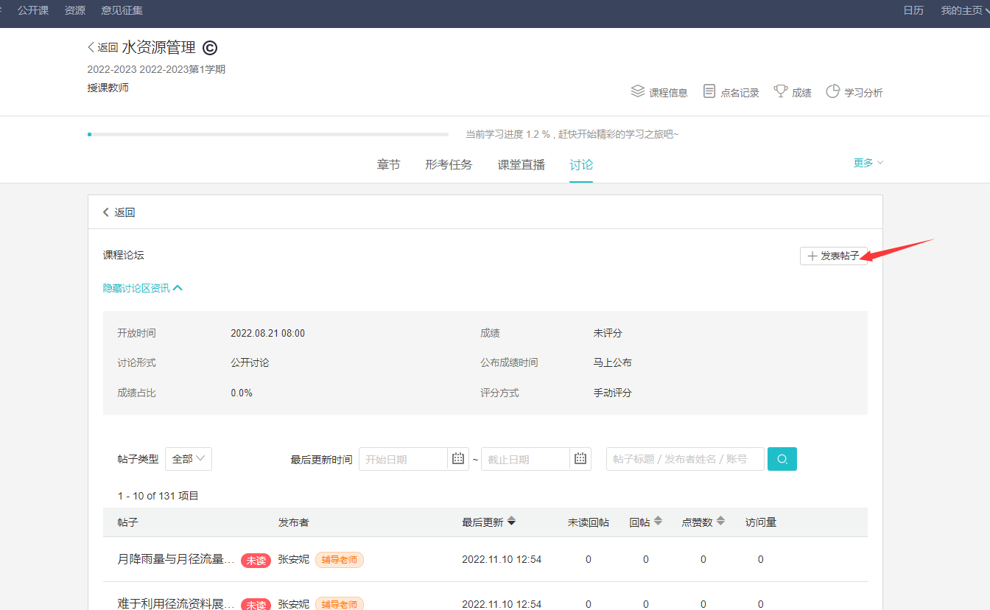
论坛发帖方法

Slide 25
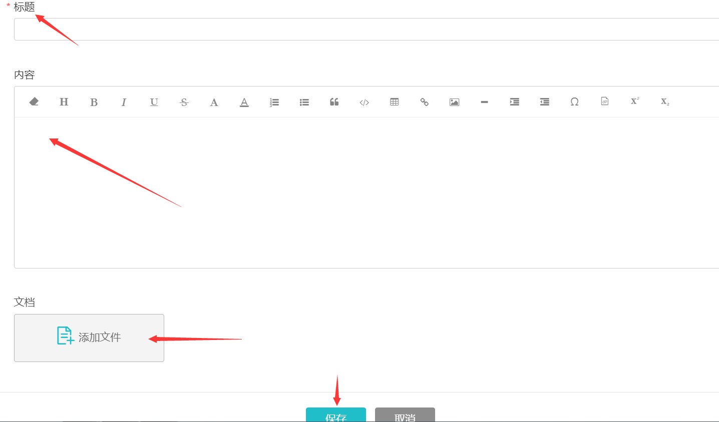
论坛发帖方法（最少发10条）

Slide 26
考核方式
本课程采用形成性考核和终结性考试相结合的考核方式。考核综合成绩为100分，形成性考核和终结性考试各占50%。终结性考试成绩与综合成绩须同时及格（60分及以上）方可获得本课程相应学分。

Slide 27
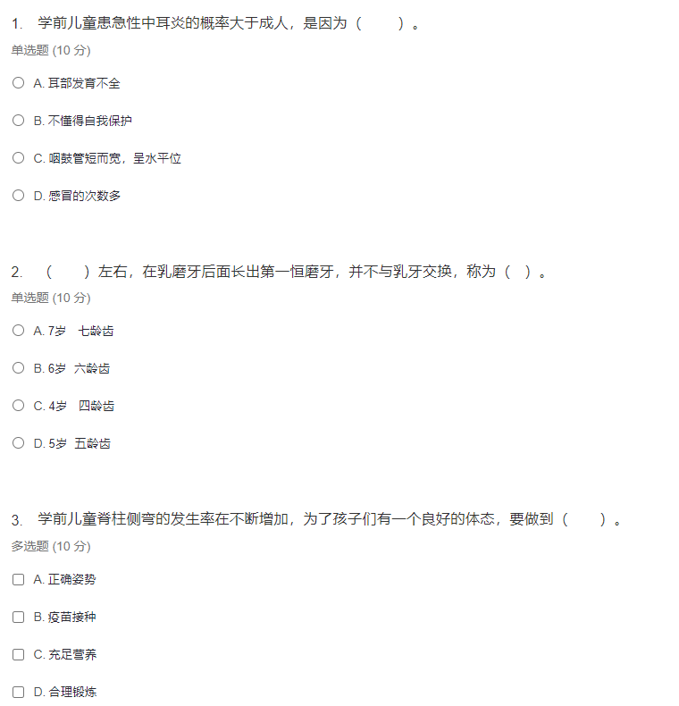
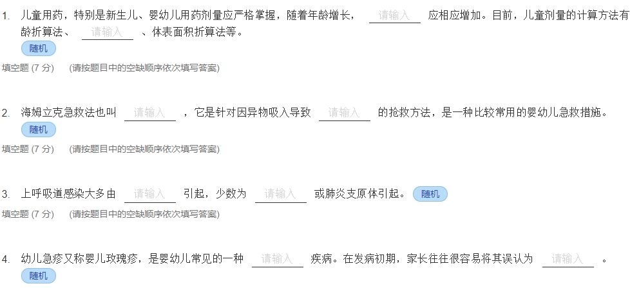
历年考题解析

Slide 28
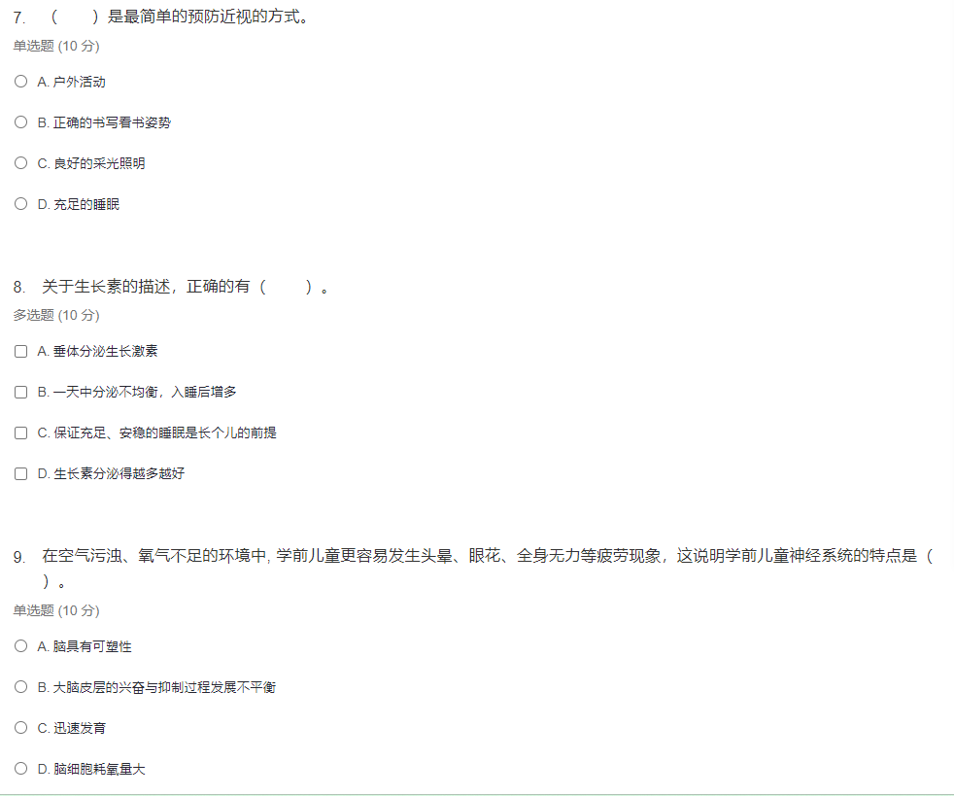
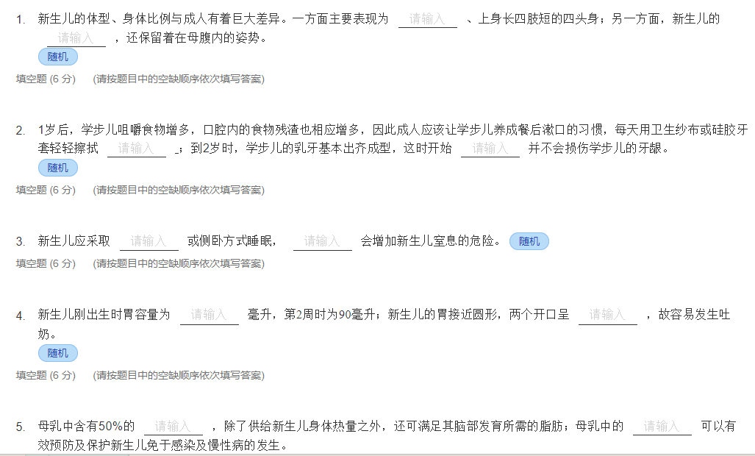
历年考题解析

Slide 29














祝同学们学习顺利！
考出好成绩
导学教师联系方式：梁晰雯老师
电话：18991072266（微信同号）

